Slide 1
値をone-hotベクトルに
ベルヌーイ分布
マルチヌーイ分布
試行回数m
を増やす
二項分布
多項分布
試行回数mを
無限にし，
1が出る割合を
変数にする
正規分布

Slide 2
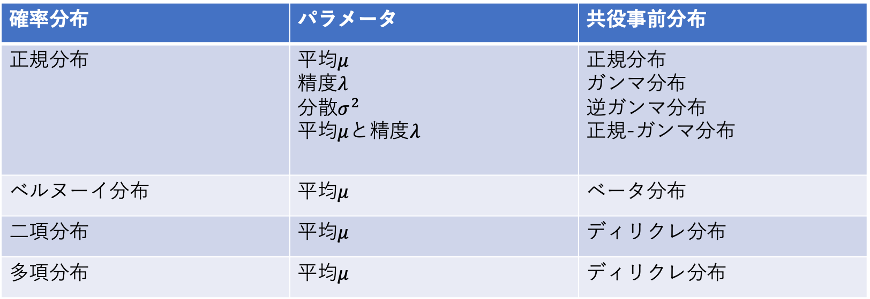
確率分布 | パラメータ | 共役事前分布
正規分布 | 平均$μ$ 精度$λ$ 分散$σ^{2}$ 平均$μ$と精度$λ$ | 正規分布 ガンマ分布 逆ガンマ分布 正規-ガンマ分布
ベルヌーイ分布 | 平均$μ$ | ベータ分布
二項分布 | 平均$μ$ | ディリクレ分布
多項分布 | 平均$μ$ | ディリクレ分布

Slide 3
KLダイバージェンス
対数尤度
エントロピー
変分下界
Q関数

